Slide 1
Chương 2: Lập trình Socket hướng kết nối
Lập trình mạng
TS. Trần ngô như khánh

Slide 2
Định nghĩa
Socket - File mô tả dùng để tham chiếu đến các kết nối mạng
Socket định nghĩa những đặc trưng sau:
Một kết nối mạng hay một đường ống dẫn để truyền tải dữ liệu
Một kiểu truyền thông như stream hay datagram
Một giao thức như TCP hay UDP
Socket phải được gắn vào một địa chỉ mạng và một port trên hệ thống cục bộ hay ở xa
Notes:
What is a socket?
To the kernel, a socket is an endpoint of communication.
To an application, a socket is a file descriptor that lets the application read/write from/to the network.

Slide 3
Lớp Socket trong .NET framework
Phương thức tạo lập:
Socket (AddressFamily, SocketType, ProtocolType)
AddressFamily: họ địa chỉ được dùng.
SocketType: kiểu Socket.
ProtocolType: kiểu Giao thức
Ví dụ:
Socket s = Socket(AddressFamily.InterNetwork, SocketType.Stream, ProtocolType.Tcp);

Slide 4
Một số lớp hỗ trợ
IPAddress:
Đối tượng dùng để mô tả một địa chỉ IP
Sử dụng trong nhiều phương thức của Socket
IPEndPoint:
Đối tượng mô tả sự kết hợp của một địa chỉ IP và port.
Dùng để gắn kết các Socket với các địa chỉ cục bộ hoặc các địa chỉ ở xa

Slide 5
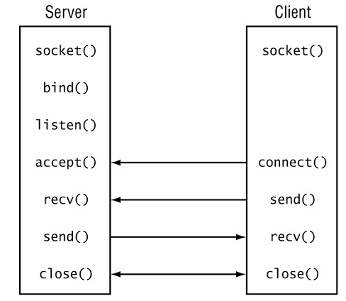
Lập trình Socket hướng kết nối

Slide 6
Ví dụ: TCP Server và Client đơn giản
Phương thức Send(): gởi dữ liệu, trả về số byte dữ liệu đã gửi
Buff : mảng các byte cần gởi
Offset: vị trí đầu tiên trong mảng cần gởi
Size: số byte cần gởi
SocketFlags: chỉ ra cách gởi dữ liệu trên Socket
Phương thức Receive(): nhận dữ liệu từ socket, trả về số byte dữ liệu nhận được
Buff : mảng chứa dữ liệu nhận được
Offset: vị trí đầu tiên trong mảng nhận dữ liệu
Size: số byte cần nhận
SocketFlags: chỉ ra cách nhận dữ liệu trên Socket
Notes:
Mỗi khi đặt dữ liệu vào buffer bằng Receive() kích thước buffer được thiết lập lại, do đó nếu buffer không được thiết lập lại, lần gọi phương thức Receive() kế tiếp sẽ chỉ có thể nhận được dữ liệu tối đa bằng lần nhận dữ liệu trước.

Slide 7
Vấn đề với bộ đệm dữ liệu
Số lượng dữ liệu được đọc bởi phương thức Receive() được điều khiển bởi hai yếu tố:
Kích thước bộ đệm dữ liệu được chỉ ra trong phương thức Receive()
Kích thước bộ đệm được chỉ ra trong tham số của phương thức Receive()

Slide 8
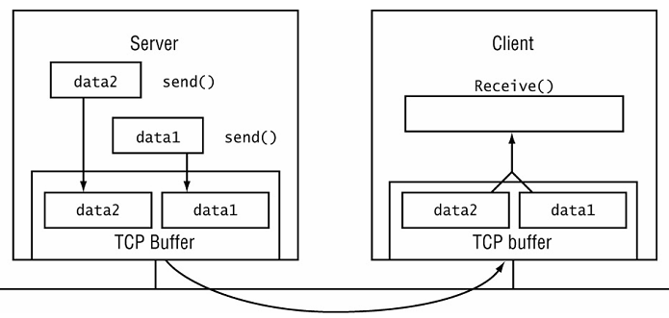
Xử lý với các bộ đệm có kích thước nhỏ
TCP dùng bộ đệm để gửi và nhận dữ liệu.
Dữ liệu chỉ được xóa khỏi bộ đệm khi nhận hồi báo thành công
Ví dụ: thay đổi kích thước buffer ở ví dụ trên thành 10 byte

Slide 9
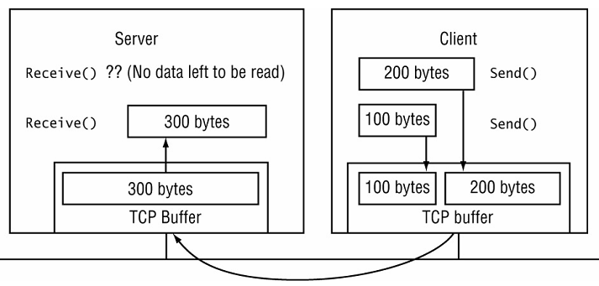
Vấn đề với các thông điệp TCP
TCP không quan tâm đến biên dữ liệu
Không đảm bảo mỗi phương thức Send() sẽ được đọc bởi một phương thức Receive()
Ví dụ: chương trình BadTCP

Slide 10
Giải quyết vấn đề thông điệp TCP
Sử dụng thông điệp với kích thước cố định.
Gửi kèm kích thước thông điệp với mỗi thông điệp.
Sử dụng hệ thống đánh dấu để phân biệt thông điệp.

Slide 11
1)Truyền thông điệp có kích thước cố định
private static int SendData(Socket s, byte[] data)
{
int total = 0;
int size = data.Length;
int dataLeft;
int send;
dataLeft = size;
while (total < size)
{
send = s.Send(data, total, dataLeft, SocketFlags.None);
total += send;
dataLeft -= send;
}
return total;
}

Slide 12
1)Truyền thông điệp có kích thước cố định
private static byte[] ReceiveData(Socket s, int size)
{
int total = 0;
int receive;
int dataLeft = size;
byte[] data = new byte[size];
while (total < size)
{
receive = s.Receive(data, total, dataLeft, SocketFlags.None);
if (receive == 0)
{
data = Encoding.ASCII.GetBytes("Exit");
}
total += receive;
dataLeft -= receive;
}
return data;
}

Slide 13
2) Gởi kèm kích thước thông điệp cùng với thông điệp
private static int SendVarData(Socket s, byte[] buff) { int total = 0; int size = buff.Length; int dataleft = size; int sent; byte[] datasize = new byte[4]; datasize = BitConverter.GetBytes(size); sent = s.Send(datasize); while (total < size) { sent = s.Send(buff, total, dataleft, SocketFlags.None);
total += sent; dataleft -= sent; } return total; }

Slide 14
2) Gởi kèm kích thước thông điệp cùng với thông điệp
private static byte[] ReceiveVarData(Socket s) { int total = 0; int recv; byte[] datasize = new byte[4]; recv = s.Receive(datasize, 0, 4, 0); int size = BitConverter.ToInt32(datasize, 0); int dataleft = size; byte[] data = new byte[size]; while (total < size) { recv = s.Receive(data, total, dataleft, 0); if (recv == 0) { data = Encoding.ASCII.GetBytes("exit "); break; } total += recv; dataleft -= recv; }
return data; }

Slide 15
Lớp NetworkStream
Phương thức Read(): đọc các khối dữ liệu từ NetworkStream
int Read(byte[] buffer, int offset, int size)
Buffer: mảng các byte được đọc vào
Offset: vị trí bắt đầu để đọc vào trong bộ đệm
Size: số byte tối đa đọc được
Phương thức Write(): gởi các khối dữ liệu
void Write(byte[] buffer, int offset, int size)
Buffer: mảng các byte để ghi
Offset: vị trí bắt đầu để ghi trong bộ đệm
Size: số byte tối đa được ghi bắt đầu tại vị trí offset

Slide 16
Lớp StreamReader và StreamWriter
Điều khiển việc đọc và ghi các thông điệp text từ mạng
Có thể được khởi tạo từ một đối tượng NetworkStream
public StreamReader(Stream stream);
public StreamWriter(Stream stream);
Phương thức hay sử dụng: ReadLine() và WriteLine()

